Slide 1
ヘルスケア
第１回レポート（オランダ）
出典
OECD Health Statistics 2020
Institute for Health Metrics and Evaluation (IHME)

Slide 2
人口関連指標
 | 2000年 | 2010年 | 2017年
総人口 | 15,925,505人 | 16,615,390人 | 17,131,295人
65歳以上割合 | 13.6％ | 15.4％ | 18.7％
80歳以上割合 | 3.2％ | 4.0％ | 4.5％
出生率* | 1.7 | 1.8 | 1.7
女性平均寿命 | 80.7歳 | 83.0歳 | 83.4歳
男性平均寿命 | 75.6歳 | 78.9歳 | 80.2歳
*合計特殊出生率：その年における各年齢（15～49歳）の女性の出生率を合計したもの

Slide 3
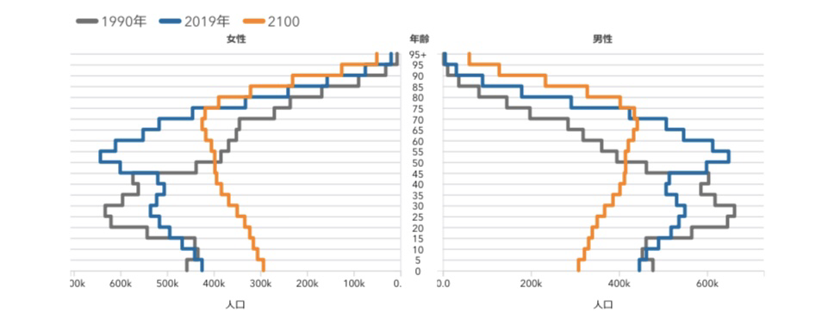
年齢別人口構成
出典:Institute for Health Metrics and Evaluation (IHME)

Slide 4
主な疾病の死亡率（crude rates）*
 | 2000年 | 2010年 | 2017年
全死因 | 882.4 | 818.9 | 876.8
悪性新生物 | 237 | 255 | 262.1
虚血性心疾患 | 109.5 | 62.5 | 48.7
脳血管疾患 | 76.5 | 53.2 | 53.7
肺炎 | 41.2 | 30.4 | 20.7
糖尿病 | 21 | 18.1 | 16.2
インフルエンザ | 2.3 | 0.1 | 2.9
*人口の年齢構成を補正していない人口10万対死亡率

Slide 5
主疾病の死亡率（standardized rates）*
 | 2000年 | 2010年 | 2017年
全死因 | 955.2 | 789.5 | 740.5
悪性新生物 | 258.3 | 240.1 | 217.7
虚血性心疾患 | 122.5 | 60.1 | 40.8
脳血管疾患 | 88.4 | 51.8 | 45.3
肺炎 | 49 | 29.9 | 17.5
糖尿病 | 23.9 | 17.4 | 13.6
インフルエンザ | 2.7 | 0.1 | 2.4
*人口の年齢構成を補正した人口10万対死亡率

Slide 6
保険医療支出*の対ＧＤＰ比
 | 2010年 | 2015年 | 2018年
保険医療支出合計 All Financing Schemes | 10.2％ | 10.3％ | 10.0％
うち政府/強制加入制度 Government/Compulsory Schemes | 8.5％ | 8.4％ | 8.2％
うち任意加入制度 Voluntary health care payment schemes | 0.8％ | 0.8％ | 0.7％
うち家計支出 House out-of-pocket payments | 0.9％ | 1.2％ | 1.1％
（うち予防的支出） Preventive care | 0.4％ | 0.4％ | 0.3％
*Current expenditure on health(all functions)

Slide 7
健康に影響する医療的要因*
 | 2000年 | 2010年 | 2017年
女性喫煙率 | 25.4％ | 18.8％ | 14.1％
男性喫煙率 | 35.0％ | 23.0% | 19.5％
女性肥満率** | 8.6％ | 10.2％ | 12.0％
男性肥満率** | 9.4％ | 11.4％ | 13.4%
純アルコール消費量 （ℓ／人） | 10.1％ | 9.1％ | 8.3％
*Non-medical Determinants of Health
**Obese(BMI30以上)population, measured。他国データはObese population, self-reported。

Slide 8
主観的健康度*
 |  | 2005年 | 2010年 | 2015年
女性 | Good/Very Good | 73.4% | 75.9% | 72.6%
 | Not Good/Not Bad | 20.8% | 18.7% | 21.6%
 | Bad/Very Bad | 5.9% | 5.4% | 5.8%
男性 | Good/Very Good | 79.4% | 80.3% | 80.1%
 | Not Good/Not Bad | 16.1% | 15.2% | 15.3%
 | Bad/Very Bad | 4.5% | 4.6% | 4.6%
*Perceived health status 人口の年齢構成は補正されていない（crude rate）

Slide 9
主観的健康度* Good/Very Good（2015年）
 | 15～24歳 | 25～44歳 | 45～64歳 | 65歳以上
女性 | 88.3% | 82.3％ | 70.4% | 55.6%
男性 | 90.9% | 91.4% | 76.7% | 64%
高所得 | 87.1%
低所得 | 65.7%
高学歴 | 85.5%
低学歴 | 63%
*Perceived health status 人口の年齢構成は補正されていない（crude rate）

Slide 10
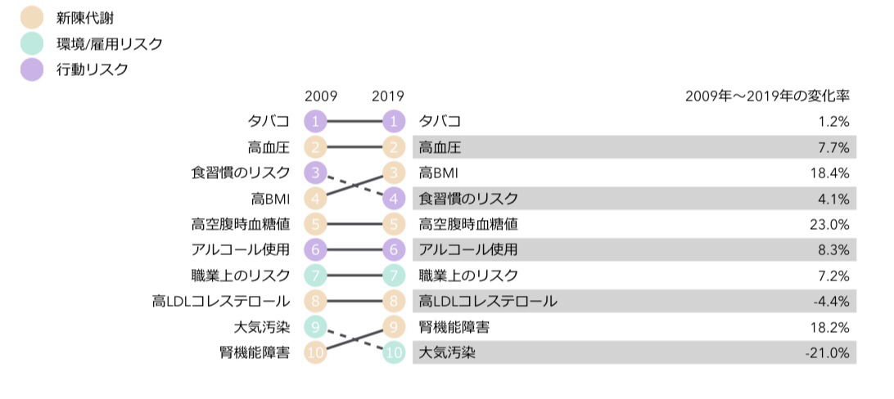
死亡・障碍を引き起こす危険因子TOP10
出典:Institute for Health Metrics and Evaluation (IHME)

Slide 11
基礎的データのまとめ
人口関連指標
・総人口は年々増加しているが、出生率が低く、男女ともに平均寿命が伸びているため少子高齢化の傾向にある。
2. 主な疾病の死亡率
・疾病による死亡率上位は悪性新生物、脳血管疾患、虚血性心疾患。高齢化による影響を取り除いた年齢調整死亡率は低下傾向にある。
3. 保健医療支出の対GDP比
・保健医療支出はGDPの10％、うち政府/強制加入制度が8割を占める。
4. 健康に影響する非医療的要因
・男女ともに喫煙率は低下しているが、肥満率は徐々に増加している。アルコール消費量は減少傾向にある。
5. 主観的健康度
・男女ともにGood/Very Goodが最も多い。男性の方が主観的健康度が高い。
6. 死亡・障碍を引き起こす危険因子TOP10
・順位に大きな変動はない。生活習慣病を引き起こす危険因子が多い。

